Slide 1
axios

Slide 2
简介
安装方法
get
post
单页面应用中的使用方法
开发环境中的跨域访问

Slide 3

简介
Vue.js 2.0 版本推荐使用 axios 来完成 ajax 请求。
Axios 是一个基于 Promise 的 HTTP 库，可以用在浏览器和 node.js 中。
Github开源地址： https://github.com/axios/axios

Slide 4
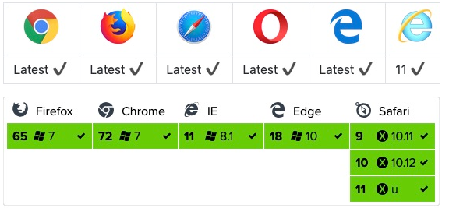
浏览器支持情况

Slide 5
安装方法
使用 cdn:
<script src="https://unpkg.com/axios/dist/ axios.min.js"> </script>

Slide 6
GET 方法
// 为给定 ID 的 user 创建请求
axios.get('/user?ID=12345')
.then(function (response) {
console.log(response);
})
.catch(function (error) {
console.log(error);
});

Slide 7
// 上面的请求也可以这样做
axios.get('/user', {
params: {
ID: 12345
}
})
.then(function (response) {
console.log(response);
})
.catch(function (error) {
console.log(error);
});

Slide 8
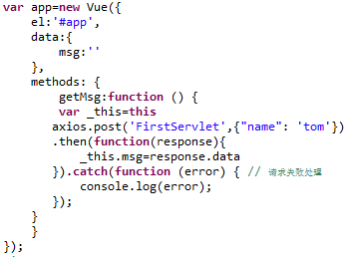
post方法
我们可以简单的读取 JSON 数据：

Slide 9
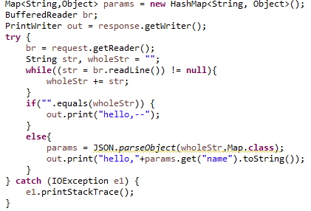
post是request payload形式发送过来的，后台需要使用request.getReader()获取。

Slide 10
单页面应用
使用npm安装
npm install --save axios vue-axios

Slide 11
使用方法
import axios from 'axios'
import VueAxios from 'vue-axios'
Vue.use(VueAxios, axios)

Slide 12
使用方法
Vue.axios.get(api).then((response) => {
console.log(response.data)
})
this.axios.get(api).then((response) => {
console.log(response.data)
})
this.$http.get(api).then((response) => {
console.log(response.data)
})

Slide 13
跨域访问
在vue.config.js文件中设置代理，这样本地会创建一个虚拟服务端，然后发送请求的数据，并同时接收请求的数据，这样服务端和服务端进行数据的交互就不会有跨域问题。

Slide 14
在项目根目录下创建vue.config.js
并添加如下代码

Slide 15
module.exports = {
devServer: {
proxy: {
'/api': {
target: 'https://www.sohu.com/',
ws: true,
changeOrigin: true,
pathRewrite: {
'^/api': ''
}
}
}
}
}

Slide 16
调用下列方法可以跨域访问
axios.get('/api').then(response=>{
this.name=response.data
})

Slide 17
服务端解决方案
添加头信息access-control-allow-origin：*

